Slide 1

ASUHAN KEPERAWATAN KOMUNITAS
EVA NURLINA APRILIA, M.Kep.,Ns.,Sp.Kep.Kom

Slide 2


Slide 3
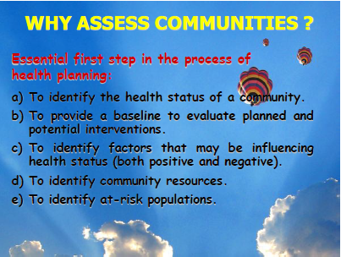

Slide 4
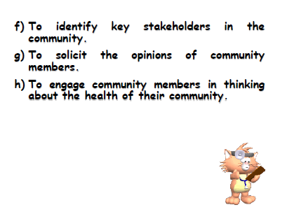

Slide 5
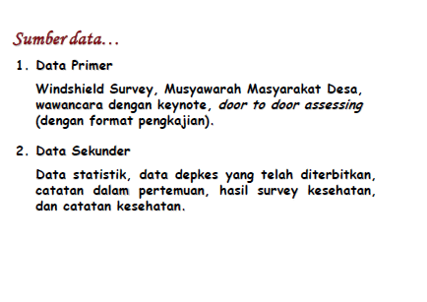

Slide 6
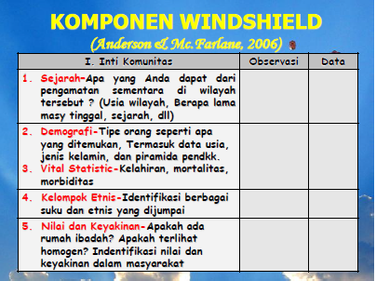

Slide 7
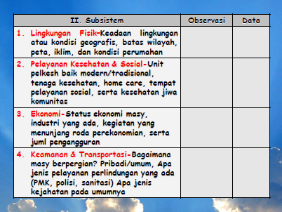

Slide 8
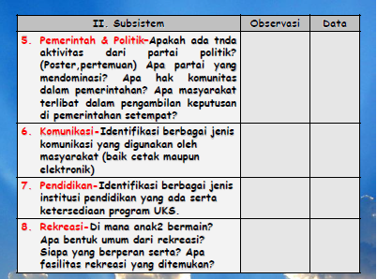

Slide 9
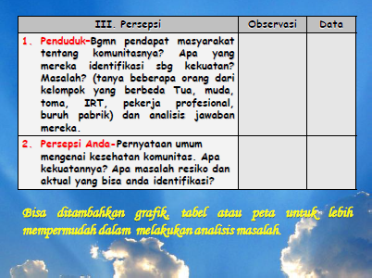

Slide 10
PERSEPSI
Bagaimana perasaan warga terhadap komunitas?
Apa yang mereka anggap sebagai kekuatan bagi komunitas?
Bagaimana pendapat kelompok remaja, lansia, toma, toga terhadap komunitas?

Slide 11
METODE PENGKAJIAN
Windshield Survey/ observasi komunitas
Wawancara
- Petugas Kelurahan, Puskesmas
- Kader kesehatan
- Toma/ toga
- Kelompok organisasi (karang taruna, majelis
taklim, arisan, dll)
Penyebaran angket pada masing-masing keluarga

Slide 12
FORMAT ANALISA DATA
NO | DATA | MASALAH KESEHATAN
 | Hasil angket Hasil wawancara Hasil observasi Data Sekunder

Slide 13
ANALISIS DATA DAN IDENTIFIKASI MASALAH
Analisis masalah berdasarkan kelompok data/data focus yang dianggap sebagai masalah.
Misalnya : Insiden penyakit terbanyak, perilaku yang tidak sehat, peran masyarakat

Slide 14
DIAGNOSIS
Cakupan diagnosis keperawatan komunitas :
Jenis diagnosis
Kondisi yang perlu ditingkatkan, gangguan yang mungkin atau sudah terjadi
Agregate yang berisiko
Wilayah dimana agregat bertempat tinggal
Manifestasi / data penunjang (Sign & Symptom)

Slide 15
DIAGNOSIS KEPERAWATAN KOMUNITAS
PENGKAJIAN KOMUNITAS\Lamp Modul NNN (RO)_180515.pdf

Slide 16
Contoh Analisa Data 1
Keperawatan Komunitas
DATA | MASALAH KESEHATAN
Jumlah responden : 56 keluarga yang memiliki balita 80,36% balita mengalami batuk, pilek 19,6% status imunisasi balita yang tidak lengkap Pengetahuan orang tua tentang ISPA dengan kategori pengetahuan kurang (57,1%) Sikap keluarga kurang baik (60,7%) dalam mencegah ISPA 14,3% Masih ada yang belum membuka jendela setiap hari 80,4% anggota keluarga ada yang merokok Hasil observasi : Jarak antar rumah padat Ventilasi kurang karena jarak antar rumah rapat dan tidak ada jendela Sinar matahari tidak masuk ke rumah Hasil wawancara : ……………………………….. | Risiko Penularan ISPA pada Balita di Dusun M, Kecamatan D, Yogyakarta

Slide 17
Contoh Analisa Data 2
ANALISIS AGGREGATE REMAJA MEROKOK EVA.docx

Slide 18
KRITERIA PENAPISAN
(PRIORITAS MASALAH KEPERAWATAN KOMUNITAS)
KRITERIA PENAPISAN KOMUNITAS.docx

Slide 19


Slide 20
STRATEGI INTERVENSI KEPERAWATAN KOMUNITAS
Proses kelompok
Pendidikan keperawatan
Intervensi professional keperawatan
Kemitraan/kerjasama
Pemberdayaan

Slide 21
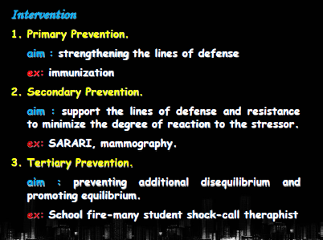

Slide 22
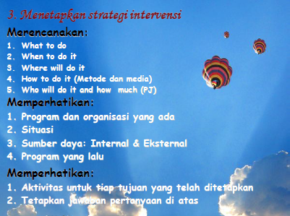

Slide 23
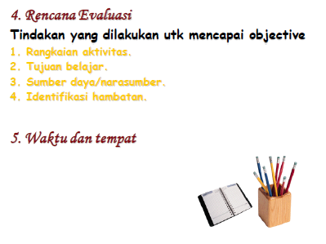

Slide 24
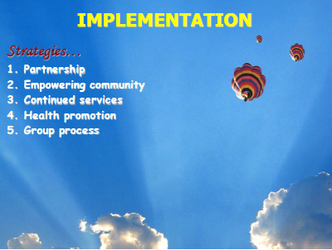

Slide 25
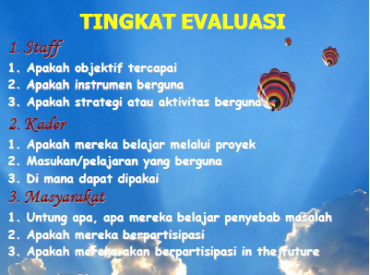

Slide 26

̴
≈TERIMA KASIH≈

